Slide 1
Fenylketonurie
F16004- Kristýna Bajerová

Slide 2
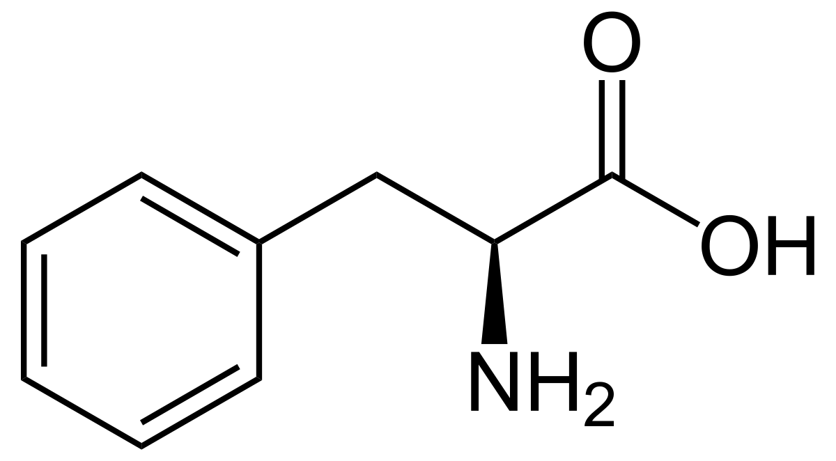
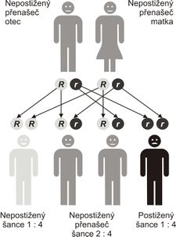
Definice
Dědičnost této choroby je autosomálně recesivní
Výskyt této choroby v ČR je 1:6000
Porucha metabolismu aminokyseliny fenylalaninu
Mutace genu pro enzym fenylalaninhydroxylasu
Zdraví jedinci- dochází k hydroxylaci fenylalaninu na tyrosin
Postižení jedinci- tento enzym zcela chybí nebo má velmi malou aktivitu- fenylalanin se tedy nehydrolyzuje, ale hromadí se v tělních tekutinách → poškozuje myelinizaci nervových vláken
Část fenylalaninu se přeměňuje pomocí fenylalanintransferázy na fenylpyruvát
Úbytek energie se nejprve projeví v CNS- dojde k vyčerpání 2-oxoglutarátu z citrátového cyklu kvůli transaminaci fenylalaninu

Slide 3
Symtomatologie
Onemocnění se projeví až po narození- přebytek fenylalaninu je odstraňován z těla plodu placentou
Mateřské mléko začne zvyšovat hladinu fenylalaninu→ poškození mozku, rozvoj mentální retardace, demence
Organismus má málo tyrosinu a jeho produktů→ u melaninu- slabá pigmentace
Další symptomy: mikrocefalie, křeče, ekzémy
Název fenylketonurie: fenylpyruvát, fenylacetát, fenyllaktát- ve velké míře vylučovány z těla ven močí- zápach po myšině

Slide 4
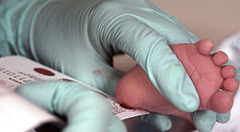
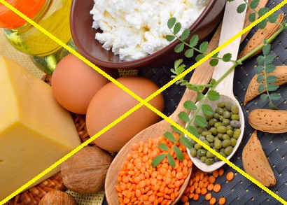
Diagnóza a léčba
Diagnostika- celoplošný laboratorní screening- z kapky krve novorozence nejpozději do 72 hodin po narození
Před nástupem klinických projevů
Metoda tandemové hmotnostní spektrometrie
V ČR povinný pro všechny novorozence
Léčba- dieta s nízkým obsahem fenylalaninu a zvýšeným obsahem tyrosinu- nízkobílkovinná dieta
Nutnost striktního dodržování pro normální vývoj mozku jedince
Celoživotní dodržování diety- u dospělých jinak může docházet k snížení cerebrální funkce- porucha metabolismu neurotransmiterů
Mateřská fenylketonurie- dieta nutná i před početím- fenylalanin nemůže být v nadbytku- poškodil by i zdravý plod bez ohledu na genotyp
Mentální retardace, srdeční vady, mikrocefalie

Slide 5
Výživa člověka s fenylketonurií
Bez bílkovin a umělého sladidla Aspartam! Medicínská podpora nutná
Nízkobílkovinné chleby a pečivo: Tmavý i světlý chléb PKU, housky PKU, sladké PKU keksy, medovníky PKU.
Nízkobílkovinné mouky a těstoviny
Nízkobílkovinné mléko a výrobky z něho: Milupa LP Drink, Loprofin, pudinky.
Med, džemy a marmelády
Zavařeniny a kompoty:
Zeleninový bujón
Cukr a cukrovinky: Ovocné želé, fondán, tvrdé kyselé bonbóny, ovocné lipo.
Tuky rostlinné i živočišné: Máslo, sádlo, Perla, Rama, Flora, Hera, rostlinné oleje.
Ovoce a zelenina- dužina! Jadérka, zrníčka a pecky- vyšší koncentrace fenylalaninu
Nutné odměřovat přesnou hmotnost a množství- i zde omezení

